Slide 1
ÖZYİNELEMELİ MANTIK PROGRAMLAMA
Yılmaz KILIÇASLAN

Slide 2
AİLE
kadın(fatma).
kadın(ayşe).
kadın(suna).
kadın(oya).
erkek(mehmet).
erkek(ahmet).
erkek(can).
erkek(ege).
erkek(kaya).
anne(fatma, oya)
anne(ayşe, kaya).
anne(oya, can).
anne(oya, ege).
baba(ahmet, oya).
baba(ahmet, suna).
baba(mehmet, kaya).
baba(kaya, can).
baba(kaya, ege).

Slide 3


OLGULARI ÖZETLEMEK İÇİN DEĞİŞKENLİ KURAL KULLANIMI
"Herkes elma sever."
=
Bir kural listesi:
sever(fatma, elma).
sever(ayşe, elma).
sever(suna, elma). sever(oya, elma).
sever(mehmet, elma). sever(ahmet, elma).
sever(can, elma).
sever(ege, elma).
sever(kaya, elma).
Tek bir kural:
sever(X, elma):- kadın(X); erkek(X).
Bir çift kural:
=
sever(X, elma):- kadın(X).
sever(X, elma):- erkek(X).
Bir kişi/1 prosedürü:
Daha kısa bir kural:
insan(X):- kadın(X).
insan(X):- erkek(X).
=
sever(X, apples):- person(X).

Slide 4
SORGU VE KURALLARI KISALTMAK İÇİN KURAL KULLANIMI
ebeveyn/2:
ebeveyn(X, Y):- baba(X, Y).
ebeveyn(X, Y):- anne(X, Y).
Bir kural listesi:
Tek bir kural:
büyük_ebeveyn(X, Y):- baba(X, Z), baba(Z, Y).
büyük_ebeveyn(X, Y):- baba(X, Z), anne(Z, Y).
büyük_ebeveyn(X, Y):- anne(X, Z), baba(Z, Y).
büyük_ebeveyn(X, Y):- anne(X, Z), anne(Z, Y).
büyük_ebeveyn(X, Y):-
ebeveyn(X, Z), ebeveyn(Z, Y).
Karmaşık bir sorgu:
?- ((baba(X, Z), baba(Z, Y));
(baba(X, Z), anne(Z, Y));
(anne(X, Z), baba(Z, Y));
(anne(X, Z), anne(Z, Y))).
Basit bir sorgu:
?- büyük_ebeveyn(X, Y).

Slide 5
SONLU KURALLARLA SONSUZLUĞU KODLAMAK
Bir kural listesi:
büyük_ebeveyn(X, Y):- ebeveyn(X, Y).
büyük_büyük_ebeveyn(X, Y):- ebeveyn(X, Z), büyük_ebeveyn(Z, Y).
büyük_büyük_büyük_ebeveyn(X, Y):- ebeveyn(X, Z), büyük_büyük_ebeveyn(Z, Y).
% Aynı patern sınırsızca büyütülebilir
Bir Temel kural:
ata(X, Y):- ebeveyn(X, Y).
Özyinelemeli bir patern:
‘büyük^{N}ebeveyn(X, Y)← ebeveyn(X, Z), büyük^{(N-1)}ebeveyn(Z, Y).’
Özyinelemeli bir kural:
ata(X, Y):- ebeveyn(X, Z), ata(Z, Y).

Slide 6
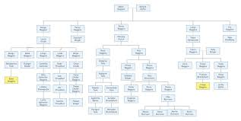
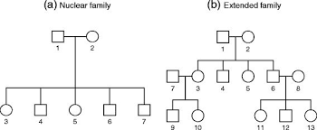
FRAKTALLAR – Aile Ağaçları
Çekirdek Aile
Genişletilmiş Aile
Cf. researchgate.net; edrawmax.com.

Slide 7
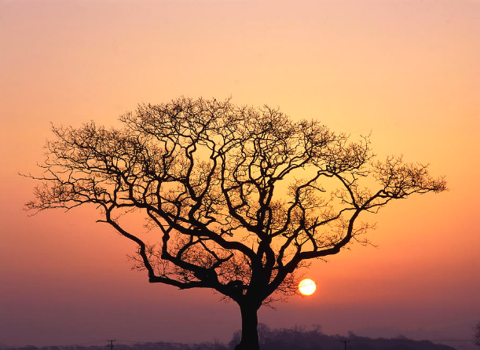
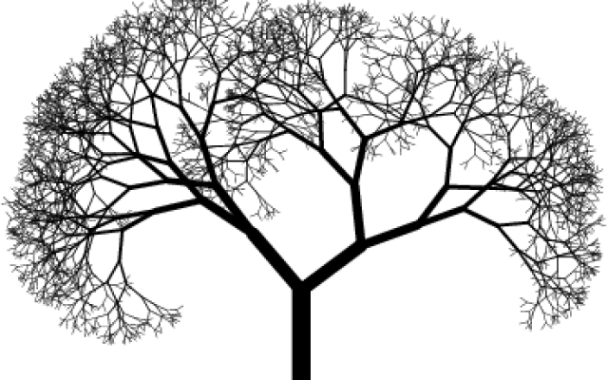
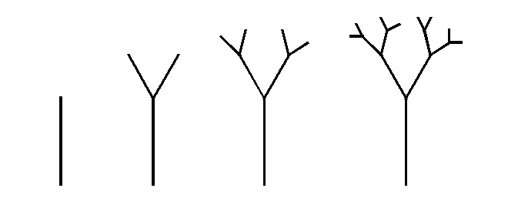
FRAKTALLAR – Gerçeğe Benzeyen ve Gerçek Ağaçlar
Cf. blogs.timesofisrael.com/fractal-tu-bshevat; fractalsaco.weebly.com; pixels.com.

Slide 8
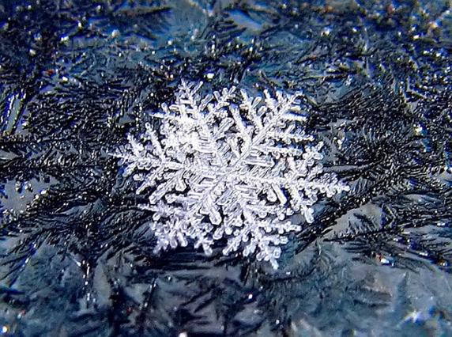
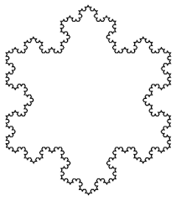
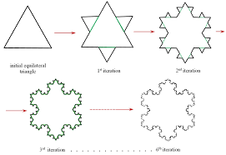
FRAKTALLAR – 2B Koch Kartaneleri ve Gerçek Kartaneleri
Cf. researchgate.net; mypages.iit.edu; fractalsaco.weebly.com

Slide 9
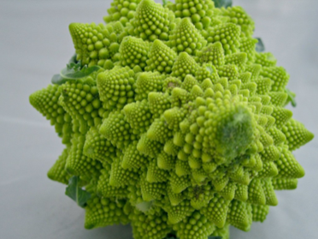
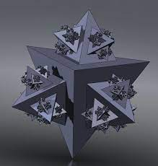
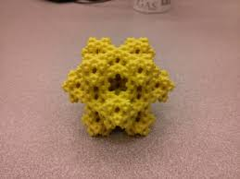
FRAKTALLAR – 3B Koch Kartaneleri ve Romanesque Brokoliler
Cf. cati.com; thingiverse.com; enwikipedia.org.

Slide 10
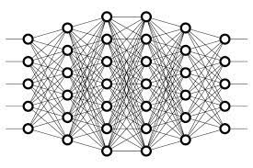
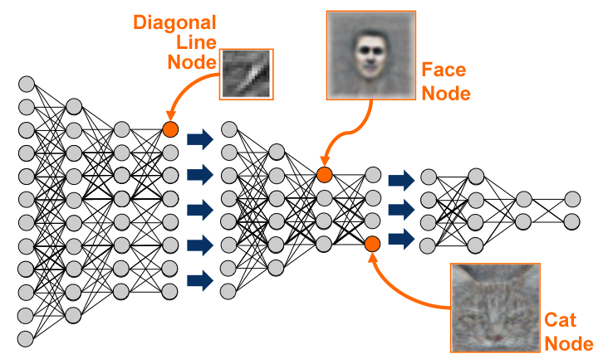
DERİN ÖĞRENME – Sinir Ağlarının Çoklu Katmanları
Köşegen
Çizgi
Düğümü
Yüz
Düğümü
Kedi
Düğümü
Cf. https://krisolis.ie/deep-learning/

Slide 11
ÖZYİNELEMELİ KURALLAR
Bir Temel kural:
ata(X, Y):- ebeveyn(X, Y).
Özyinelemeli bir kural:
ata(X, Y):- ebeveyn(X, Z), ata(Z, Y).

Slide 12
ALIŞTIRMA
Bir insanın bütün akrabalarını bulabilecek bir özyinelemeli program yazabilir misiniz?

Slide 13
KAYNAKÇA
The Art of Prolog, Leon Sterling and Ehud Shapiro.

Slide 14
TEŞEKKÜRLER!

